Slide 1
Isten népe hazát kap: A honfoglalás 2.
DIGITÁLIS HITTANÓRA
Kedves Szülők!
Kérjük, hogy segítsenek a gyermeküknek a hittanóra tananyagának az elsajátításában!
A digitális hittanórán szükség
lesz az alábbiakra:
Internet kapcsolat
Hangszóró vagy fülhallgató a hanganyaghoz
Hittan füzet, vagy papír lap
Ceruza, vagy toll
Kérem, hogy indítsák el a diavetítést!
(A linkekre így tudnak rákattintani!)
Javaslat: A PPT fájlok megjelenítéséhez használják a WPS Office ingyenes verzióját (Letölthető innen: WPS Office letöltések ). Az alkalmazás elérhető Windows-os és Android-os platformokra is!

Slide 2
Áldás, békesség!
Kezdd a digitális hittanórát az óra eleji imádsággal!

Slide 3
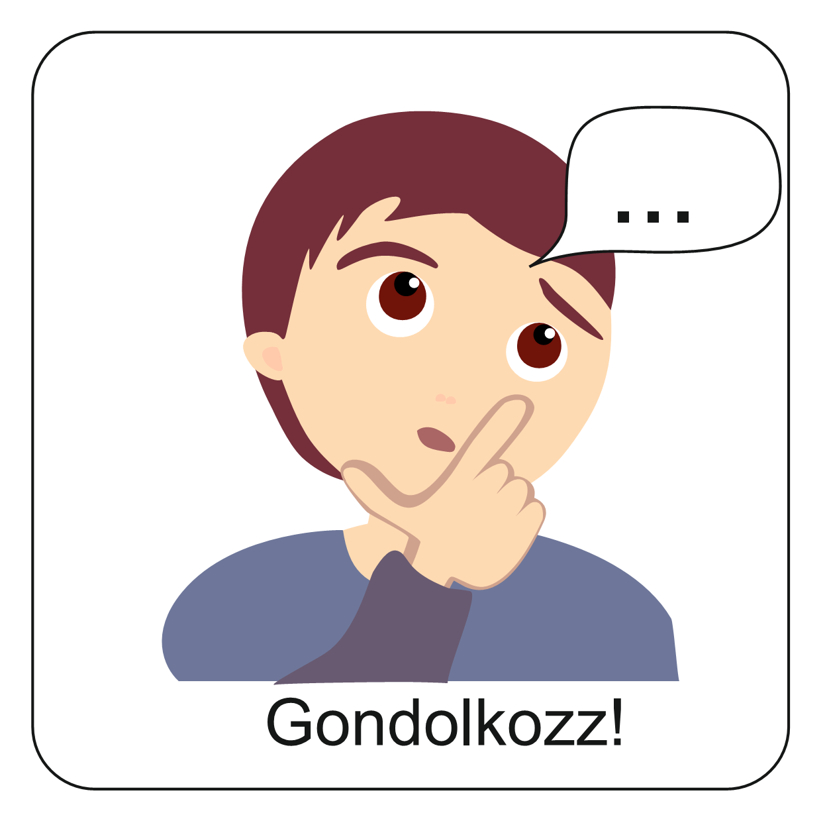
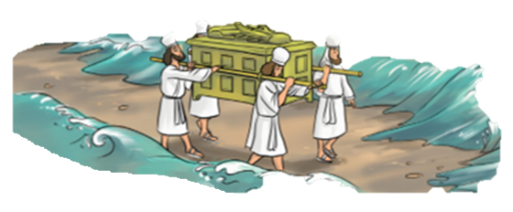
A következő találós kérdésekkel elevenítsük fel a múlt órán tanult történetünket! Próbáld megfejteni a válaszokat! Ha nem sikerül, csak kattints a kérdésre! Megjelenik egy segítség, majd a megoldás.
NAP
JÓZSUÉ
Minden nap felkel, minden nap lemegy, ám egyszer megállt Gibeón felett. Mi az?
Ahol korábban kémkedett, népét odavitte, városait legyőzte, mert az Úr szavát hitte.
Ki ő?
JORDÁN
Mindig szaladt, meg nem állt, egyszer aztán arra járt Isten népe. S száraz lábbal léphettek medrébe. Mi az?
Bevehetetlen – hirdették falak és őrtornyok, kiáltástól, kürtzengéstől mégis földre omlott. Mi az?
JERIKÓ

Slide 4
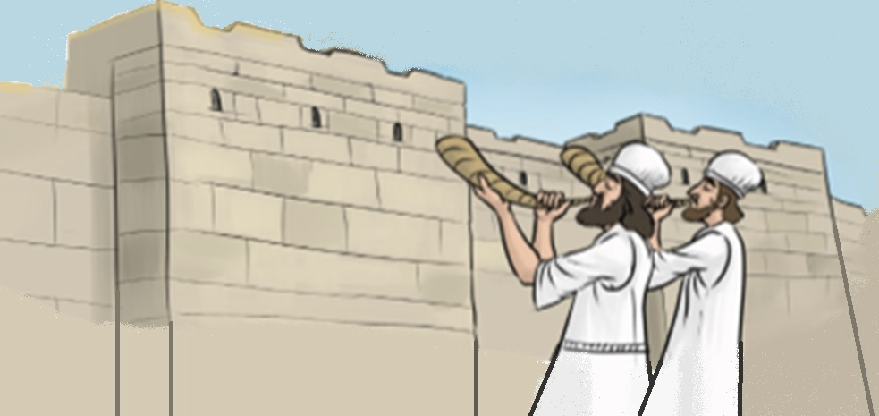
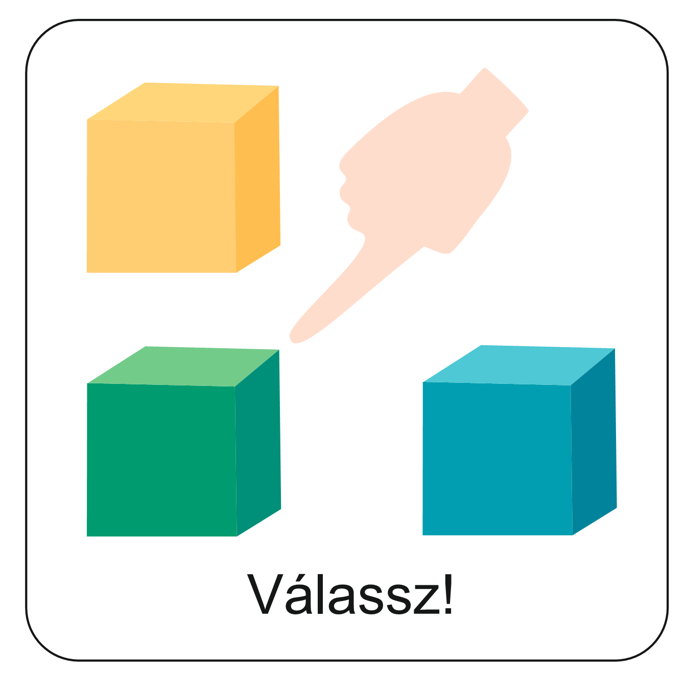
Isten népe 40 évnyi vándorlás után, megérkezett az Ígéret Földjéhez.
Kánaán határán áll.
Egy labirintus segítségével vezesd el őket Jerikó városáig, hogy a falak leomolhassanak.
Kattints ide és kezdődhet a feladat!

Slide 5
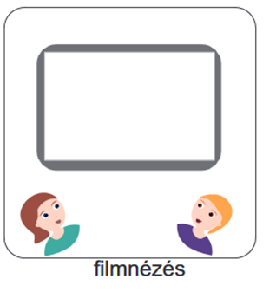
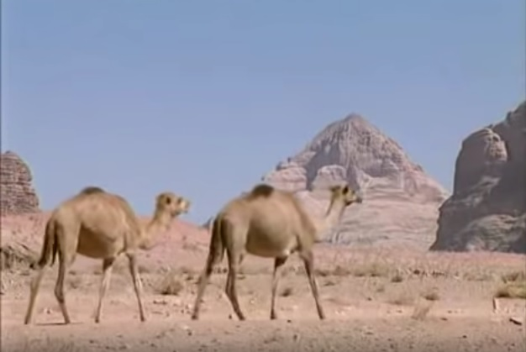
A Szentföld
Nézz meg egy rövid kis részt egy dokumentumfilmből!
Keresd meg a 7.03 – 13.20 percek közötti szakaszt! Ez a pusztai vándorlásról, Mózes haláláról és a honfoglalásról szól.

Slide 6
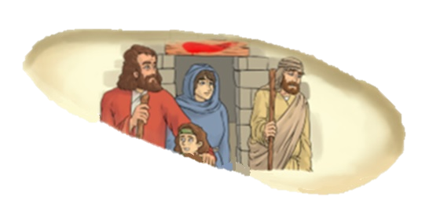
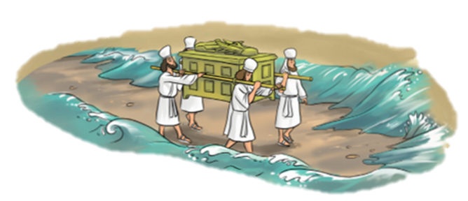
A dokumentumfilm biztosan segített felidézni a zsidó nép hosszú vándorlásának és honfoglalásának eseményeit.
A következő feladatban az egymáshoz kapcsolódó szavak összekeveredtek.
Kattints ide
és kösd össze az összeillőket!

Slide 7
A következő levélben egy-egy honfoglaló mesél az élményeiről.
Olvasd el a levéltöredékeket!
Egészítsd ki a hiányzó részeket!
Gyűjtsd össze azokat a részeket, amelyek Isten tetteiről és tulajdonságairól szólnak!
Figyeld meg, hogyan élte meg a honfoglaló nép a történteket!
Kattints ide és kezdődhet a feladat!

Slide 8
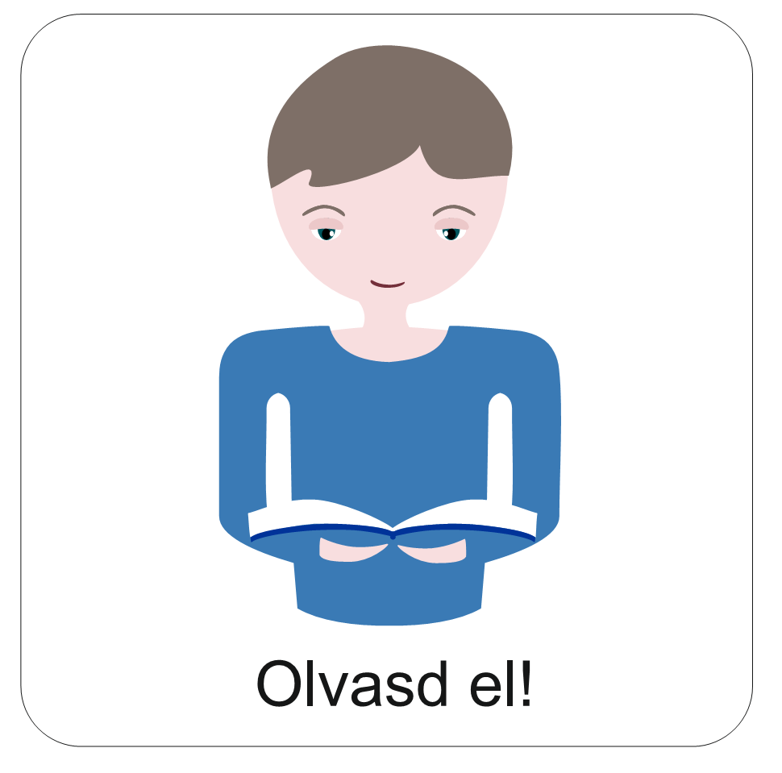
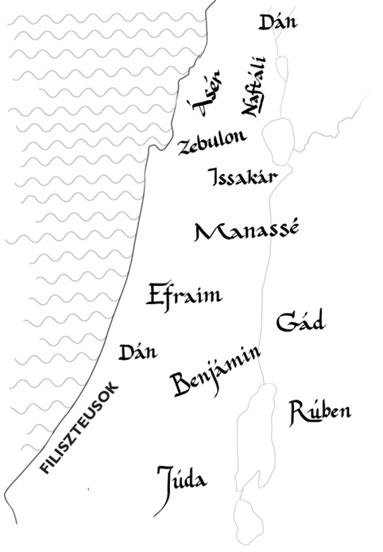
Emlékszel melyik három törzs telepedett le először?
Három fontos helyszín: Jordán, Jerikó és Sikem.
Be tudod jelölni a térképen?
A térképen a birtokba vett ország, Kánaán, rajta Izráel 12 letelepedett törzse található.
A városokat viszont nem jelöli ez a térkép.
Segítségként használhatod a térképet a következő oldalon.

Slide 9
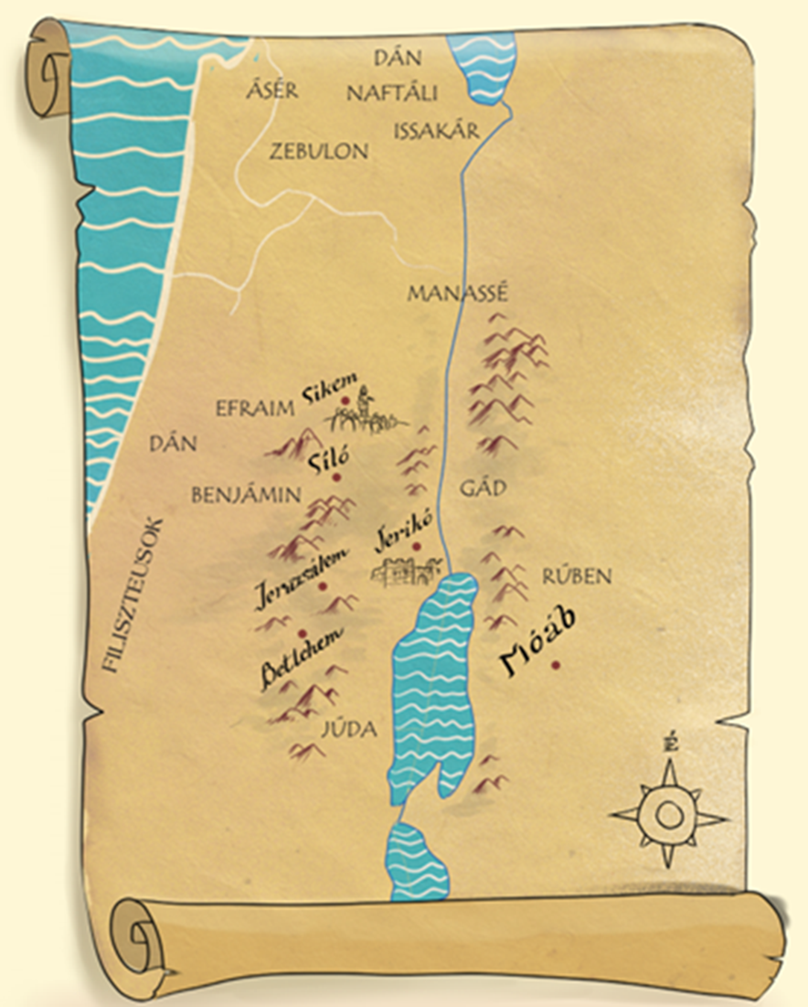

Slide 10
Kérlek próbáld meg jelölni a térképen:
a Jordán folyót
Jerikót
Sikem városát!
Jordán
Majd idézd fel mi történt a honfoglalás idején ezeken a helyszíneken!
Sikem
Jerikó

Slide 11
A honfoglalás sikere nem Izráel katonai erejének, hanem egyedül Isten hatalmának, és jóságának volt köszönhető.
Az országot Isten ajándékként adta népének.
A kánaániakkal szemben Isten maga harcolt.
Ahogyan értünk is harcol sokszor.
Merj bízni a mi szabadító,
szerető Istenünkben!

Slide 12
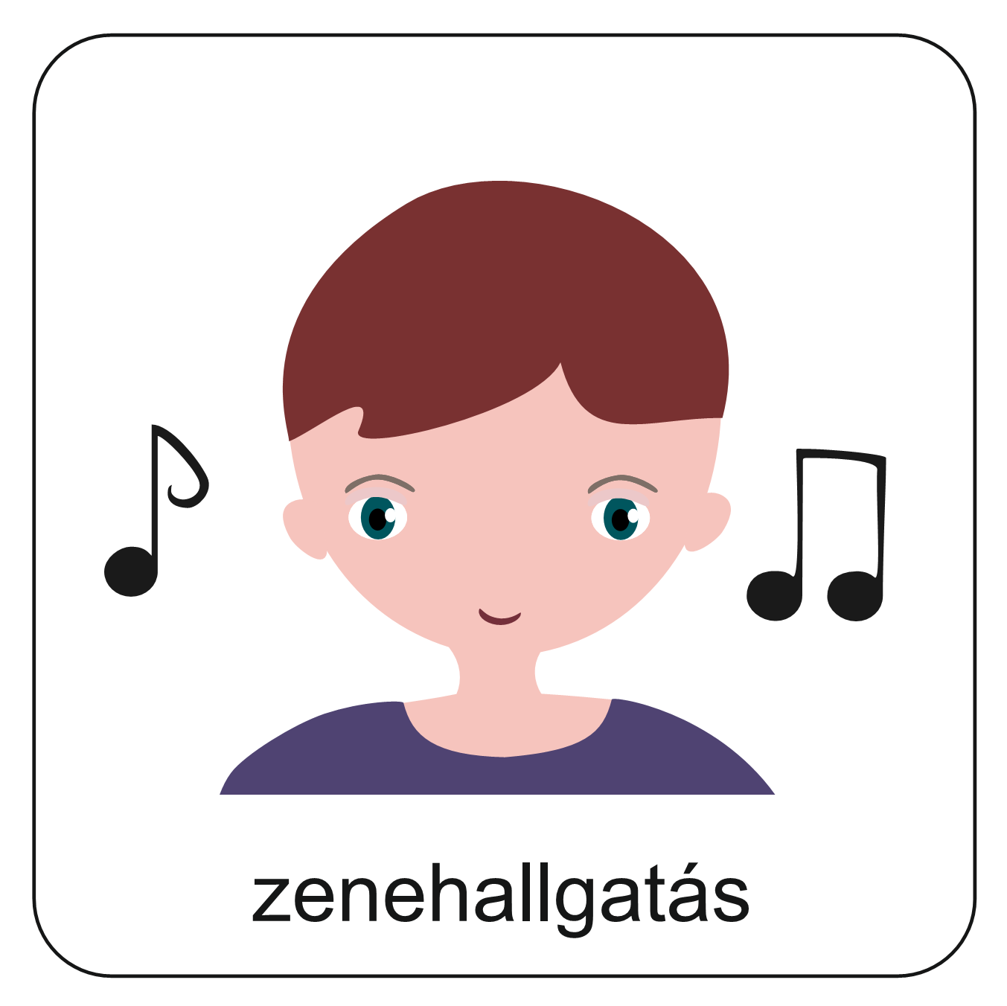
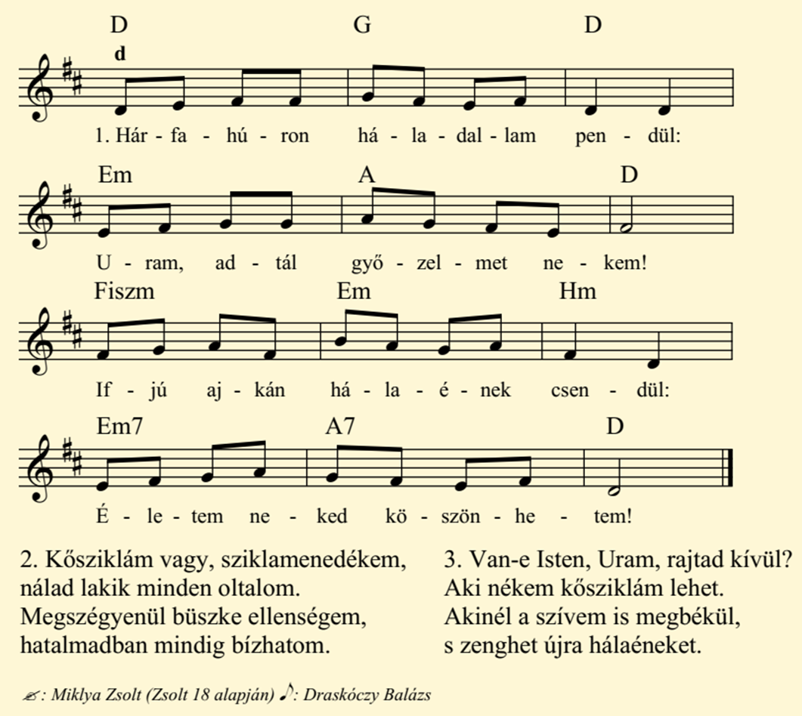
Ezzel az énekkel adjunk hálát Istennek áldásaiért és szeretetéért!

Slide 13
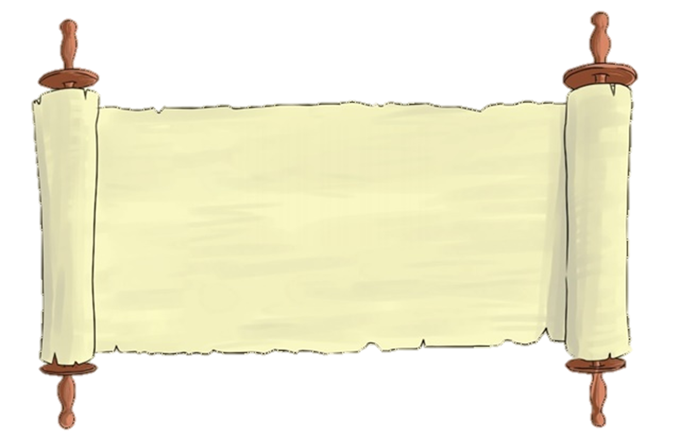
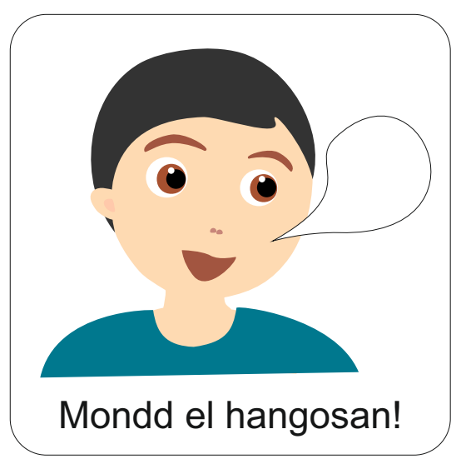
„Az élő Isten van köztetek.”
Józsué könyve 3,10
Aranymondás
Olvasd el Isten üzenetét és add tovább az Igét valakinek!

Slide 14
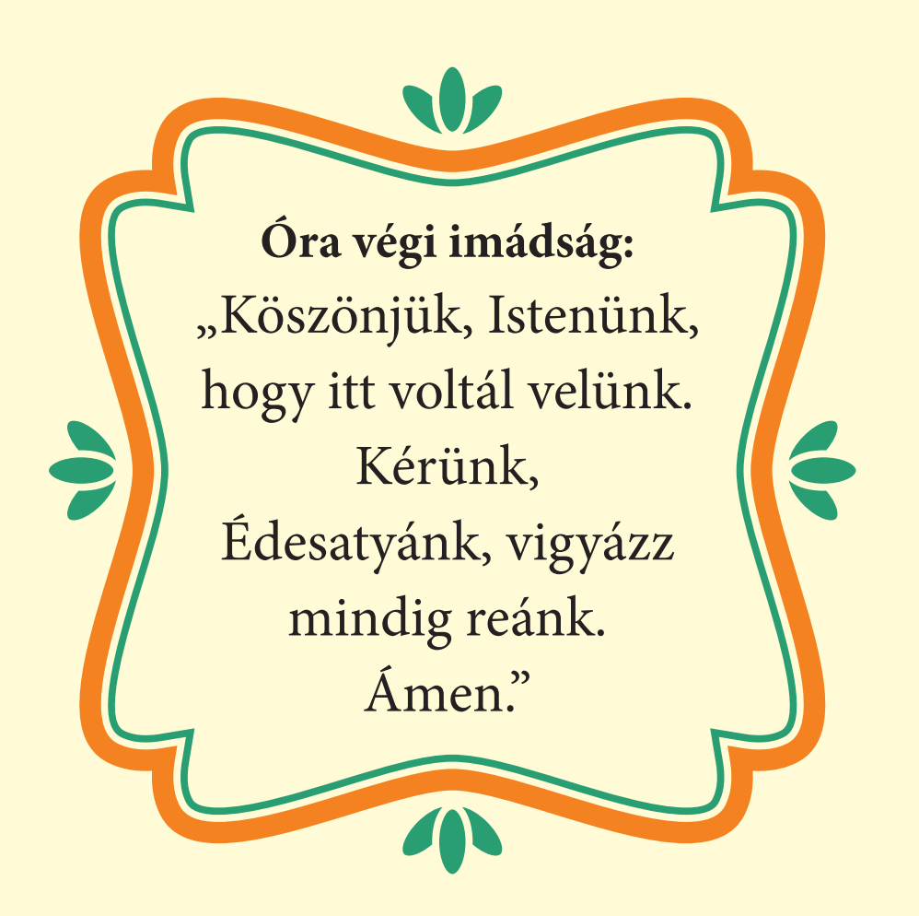
A digitális hittanóra végén így imádkozz!
Kedves Hittanos!
Várunk a következő digitális hittanórára!
Áldás, békesség!

Slide 15
Áldás, békesség!
„Te vagy az én erőm, rólad zeng énekem. Erős váram az Isten, az én hűséges Istenem.”
(Zsoltárok könyve 59,18)
Kedves Szülők!
Köszönjük a segítségüket!
Isten áldását kívánjuk ezzel az Igével!

